Slide 1

ITP5조 Final Project

Slide 2
Index
팀원소개
주제선정
요구사항
일정 & 간트차트
정책&기능 정의서
DB설계
화면프로토타입

Slide 3

01 팀원소개

Slide 4

팀원소개
안정배(팀장)
기획, 디자인 설계,
프론트엔드(글로벌 네브바 연동)
유지보수
김다은
기획, DB설계
백엔드(회원가입, IT 기술)
유지보수
임종현(프론트 리더)
기획, 디자인 설계
프로트엔드(메인페이지, 전체 CSS)
유지보수
이예진
기획, DB설계
백엔드(마이페이지, 소통공간)
유지보수
임주영(백엔드 리더)
기획, DB설계
백엔드(로그인, 모임찾기)
유지보수
신민종
기획, DB설계
백엔드(IT 트랜드, 공지사항)
유지보수

Slide 5
02 주제선정

Slide 6
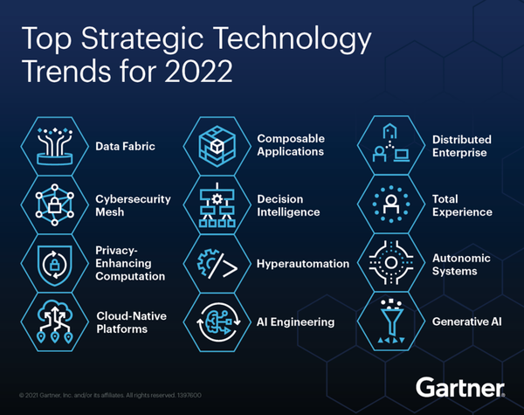
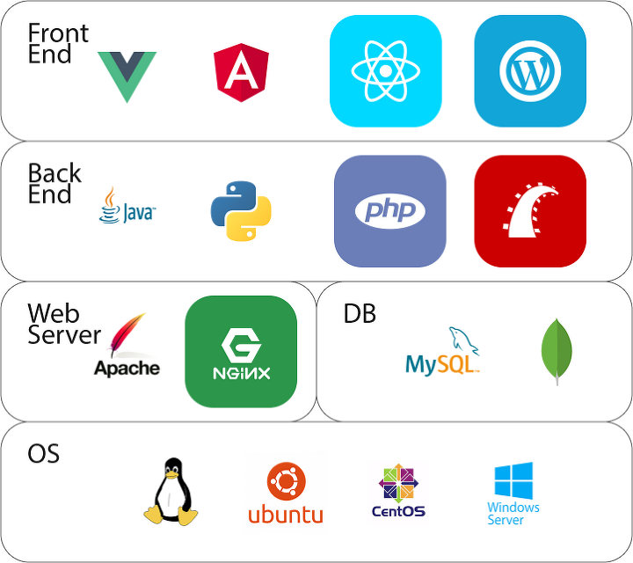

주제선정
IT 트랜드 & IT기술
최신 정보 Upload
IT 트랜드
IT 기술
[ IT news ]
모임찾기
커뮤니티
IT 트랜드 동향, IT 기술 노하우, 모임찾기 · 커뮤니티
IT에 관심있는 모든 이용자들을 위한

Slide 7
03 요구사항

Slide 8
요구사항-1
 | 내용
로그인 | 가입한 메일주소와 비밀번호로 로그인할 수 있다. 로그인 상태 유지 체크박스로 로그인 상태를 유지하거나 유지하지 않을 수 있다. 입력한 정보가 가입된 정보와 일치하는지 확인한 후 로그인을 완료하고 메인페이지로 이동할 수 있다. 비밀번호 재설정 화면으로 이동할 수 있다. 회원가입 화면으로 이동할 수 있다.
회원가입 | 닉네임, 메일주소, 비밀번호, 비밀번호 확인 항목을 입력하여 회원가입을 할 수 있다. 정보 입력 시 각 정책에 부합하는지 여부를 유효성검사를 통해 확인할 수 있다. 회원가입을 완료하고 메인페이지로 이동할 수 있다.
마이페이지 | 소통공간, 모임 찾기 게시판에 작성한 글을 확인할 수 있고, 글제목을 클릭하여 해당 게시물로 이동할 수 있다. 모임 찾기 게시물에 지원한 지원자의 정보를 확인하고 지원을 확정할 수 있다. 확정된 지원자의 정보를 확인하고 확정을 취소할 수 있다. 소통공간, 모임 찾기 게시판에 작성한 댓글을 확인할 수 있고, 글제목과 댓글 내용을 클릭하여 해당 게시물로 이동할 수 있다. 신청한 모임의 참여 확정 여부를 확인할 수 있다. 신청한 모임의 글제목을 클릭하여 해당 게시물로 이동할 수 있다. 닉네임과 비밀번호를 수정할 수 있다. 회원 탈퇴를 할 수 있다.
it트렌드 | 페이지 상단에는 그 날의 트렌드 기사를 한 눈에 볼 수 있어야 한다. 트렌드 기사는 하루에 2~3개씩 올리며, 그 날에 있어서 중요하다 생각되는 기사를 선정한다. 해당하는 기사를 클릭해서 들어가면 기사의 상세내용을 볼수있는 페이지가 나타나야 한다. 상세 페이지에서는 기사 사진, 제목, 내용, 올린 날짜, 출처와 AI기능을 사용할 수 있는 이모티콘이 들어가야 한다.
it 기술 | 프로그래밍 언어의 최근 업데이트 상황을 게시글을 통해 확인할 수 있다. 이미지, 기사 제목, 간략한 소개 중 한 가지를 누르면 기사 상세 페이지로 이동할 수 있다. 해당 기사에 링크가 있을 경우 해당 링크로 이동할 수 있다. ‘목록으로’ 라는 버튼을 통해 이전페이지로 이동할 수 있다.

Slide 9
요구사항-2
모임찾기 | 해당 모임의 제목과 작성자,소제목, 프로젝트/스터디 카테고리 항목과 함께 카드형식으로 글을 간략하게 확인할 수 있다. 글쓰기 버튼을 통해 글을 작성할 수 있는 페이지로 이동되어야 한다. 해당하는 글 상세페이지에서 동일하게 제목,작성자, 프로젝트/스터디 카테고리항목,소제목과 글 상세 내용을 확인 할 수 있다. 글 상세조회페이지에서 신청하기 버튼 클릭시 글 작성자에게 해당 회원의 이메일이 전송되어야 한다. 글 작성자는 본인이 작성한 글 상세조회시 수정하기 버튼이 활성화되며 글을 수정할 수 있다.
소통공간 | 회원 가입한 이용자들에 한하여 글쓰기 권한을 부여한다. 회원들 간의 자유로운 의견 공유를 할 수 있다. 글쓰기 버튼을 통해 글을 작성할 수 있는 페이지로 이동되어야 한다. 작성자는 본인이 작성한 글 상세조회시 수정하기 버튼이 활성화되며 글을 수정 할 수 있다.
공지사항 | 홈페이지 이용이나 변화 관련 공지사항을 게시판 형식으로 확인 할 수 있다. 관리자만이 글쓰기, 수정, 삭제가 가능하다. 공지사항 제목을 클릭하면 상세 공지사항 내용을 확인할 수 있는 페이지로 이동한다. 공지사항 목록에는 글번호, 공지제목, 작정일이 표시된다.
자주묻는질문 | 홈페이지 이용상에 자주 생기는 질문들을 목록화하여 보여준다. 질문 우측의 화살표를 누르면 각 질문에 해당하는 답변이 보이게 설정한다. 다시 화살표를 누르면 답변지가 접혀서 다시 질문 목록만 보이게 한다. 질문이나 답변의 등록과 수정은 관리자만이 가능하게 한다.

Slide 10
04 일정&간트차트

Slide 11
일정
총 개발 기간 | 2022.02.11 ~ 2022.03.11
프로젝트명 | IT 소식과 커뮤니티 웹사이트
팀명 | ITP
프로젝트 개발기간 | 작업내용 | 개발 기간
 | 기획 | 2월 11일
 | 요구 분석,설계 | 2월 12일~2월 14일
 | 구현 | 2월 15일~3월 7일
 | 테스트 및 보수 | 3월 8일~3월 10일
 | 인수/설치 | 3월 11일
개발 순서 | 기획 → 요구 분석 → 설계 → 구현 → 테스트 및 보수 → 인수/설치
개발 환경 | spring boot, oracle DB, mybatis, React

Slide 12
간트차트
순서 | 구분 | 개발기간 | 02월 11일 ~ 02월 14일 |  |  |  | 02월 15일 ~ 03월 07일 |  |  |  |  |  |  |  | 03월 08일 ~ 03월 11일
1 | 기획 | 1일
2 | 요구 분석, 설계 | 3일
3 | 구현 | 21일
4 | 테스트 및 보수 | 3일
5 | 인수/설치 | 1일

Slide 13
05 정책&기능 정의서

Slide 14
정책정의서(일반)
번호 | 정책 코드 | 정책명 | 세부 항목 | 소개 | 정책 정의
1 | b-front-join-01 | 회원가입 정책 | 가입 범위 | 미성년자 가입 가능 여부 | 가입 가능
2 | b-front-join-01 | 회원가입 정책 | 가입 범위 | 외국인 가입 가능 여부 | 불가(외국인 가입 기능 제공하지 않음)
3 | b-front-join-02 | 회원가입 정책 | 가입서 작성 | 닉네임 생성규칙 | - 중복 확인 진행(필수 작성) - 10자 이내로 작성 - 특수문자 사용불가 - admin은 사용 불가(관리자 닉네임 지정)
4 | b-front-join-03 | 회원가입 정책 | 가입서 작성 | 비밀번호 생성 규칙 | - 영문, 숫자, 특수문자 조합 필수 - 8자 이상 20자이내 작성(필수 작성)
5 | b-front-join-04 | 회원가입 정책 | 가입서 작성 | 이메일 작성 | 필수작성
6 | b-front-join-09 | 회원가입 정책 | 가입서 작성 | 회원으로 가입 | 이메일로 인증
7 | b-front-community-group-01 | 모임찾기 정책 | 글 작성 | 글 작성시 최대 글자 수 제한 | 글 작성시 최대 1000자로 제한
8 | b-front-community-com-01 | 소통공간 정책 | 글 작성 | 글 작성시 최대 글자 수 제한 | 글 작성시 최대 1000자로 제한
9 | b-front-community-com-02 | 소통공간 정책 | 댓글 작성 | 댓글 작성시 최대 글자 수 제한 | 댓글 작성시 최대 300자로 제한

Slide 15
정책정의서(게시판)
번호 | 정책 코드 | 정책명 | 세부 항목 | 사용자 | 보기 | 수정 | 삭제 | 쓰기 | 비고
1 | b-front-board-01 | 게시판 정책 | 공지사항 | 운영자 | O | O | O | O | 운영자 외 사용자는 보기만 가능
 |  |  |  | 로그인 | O | X | X | X
 |  |  |  | 비로그인 | O | X | X | X
2 | b-front-board-02 | 게시판 정책 | 자주하는질문 | 운영자 | O | O | O | O | 운영자 외 사용자는 보기만 가능
 |  |  |  | 로그인 | O | X | X | X
 |  |  |  | 비로그인 | O | X | X | X
3 | b-front-board-03 | 게시판 정책 | it트렌드 | 운영자 | O | O | O | O | 운영자 외 사용자는 보기만 가능
 |  |  |  | 로그인 | O | X | X | X
 |  |  |  | 비로그인 | X | X | X | X
4 | b-front-board-04 | 게시판 정책 | it기술 | 운영자 | O | O | O | O | 운영자 외 사용자는 보기만 가능
 |  |  |  | 로그인 | O | X | X | X
 |  |  |  | 비로그인 | O | X | X | X
5 | b-front-board-05 | 게시판 정책 | 모임찾기 | 운영자 | O | O | O | O | 로그인한 이용자는 본인 작성글만 수정,삭제할 수 있음
 |  |  |  | 로그인 | O | O | O | O
 |  |  |  | 비로그인 | O | X | X | X
6 | b-front-board-06 | 게시판 정책 | 소통공간 | 운영자 | O | O | O | O | 로그인한 이용자는 본인 작성글만 수정,삭제할 수 있음
 |  |  |  | 로그인 | O | O | O | O
 |  |  |  | 비로그인 | O | X | X | X
7 | b-front-board-07 | 게시판 정책 | 마이페이지 | 운영자 | X | X | X | X | 로그인한 이용자만 접근할 수 있다.
 |  |  |  | 로그인 | O | O | X | X
 |  |  |  | 비로그인 | X | X | X | X

Slide 16
기능정의서-1
번호 | 기능 코드 | Depth1 | Depth2 | Depth3 | 구현 대상 |  | 작업 요소 |  |  | 관리자 연동 | 기능 정의
 |  |  |  |  | PC | Mobile | 디자인 | 퍼블리싱 | 개발
1 | a-front-main-01 | 메인 | 배너 | - | ○ | ○ | ○ | ○ | ○ | X | 클릭시 배너에 나타난 기사 상세페이지로 이동
2 | a-front-main-02 | 메인 | it기술 최신동향 | - | ○ | ○ | ○ | ○ | ○ | ○ | it기술페이지 내용 호출 -최근에 작성된 3개 글 호출
3 | a-front-main-03 | 메인 | 모임찾기 | - | ○ | ○ | ○ | ○ | ○ | ○ | 커뮤니티-모임찾기 페이지 내용 호출 -최근에 작성된 3개 글 호출
4 | a-front-main-04 | 메인 | 소통공간 |  | ○ | ○ | ○ | ○ | ○ | ○ | 커뮤니티-소통공간 게시글 메인 호출 - 최근 작성된 게시글 3개
5 | a-front-main-05 | 메인 | 공지사항 |  | ○ | ○ | ○ | ○ | ○ | X | 클릭시 공지사항페이지로 이동
6 | a-front-main-06 | 메인 | 자주묻는질문 |  | ○ | ○ | ○ | ○ | ○ | X | 클릭시 자주묻는질문 페이지로 이동
7 | a-front-main-07 | 메인 | 이용약관 | - | ○ | ○ | ○ | ○ | X | X | 클릭시 이용약관페이지로 이동
8 | a-front-main-08 | 메인 | 개인정보처리방침 | - | ○ | ○ | ○ | ○ | X | X | 클릭시 개인정보처리방침 페이지로 이동
9 | a-front-login-01 | 로그인 | 로그인 상태 유지 |  | ○ | ○ | ○ | ○ | ○ | ○ | 체크박스 - 체크한 경우: 로그인 상태 유지 - 체크 해제한 경우: 로그인 상태 유지하지 않음
10 | a-front-login-02 | 로그인 | 비밀번호 재설정 |  | ○ | ○ | ○ | ○ | ○ | ○ | 클릭 시 비밀번호 재설정화면으로 이동

Slide 17
기능정의서-2
번호 | 기능 코드 | Depth1 | Depth2 | Depth3 | 구현 대상 |  | 작업 요소 |  |  | 관리자 연동 | 기능 정의
 |  |  |  |  | PC | Mobile | 디자인 | 퍼블리싱 | 개발
11 | a-front-login-03 | 로그인 | 메일 주소로 회원가입 |  | ○ | ○ | ○ | ○ | ○ | ○ | 클릭 시 회원가입 화면으로 이동
12 | a-front-login-04 | 로그인 | 로그인 |  | ○ | ○ | ○ | ○ | ○ | ○ | 로그인 완료 후 메인화면으로 이동
13 | a-from-join-01 | 회원가입 | 서비스 약관 동의 | 서비스 이용약관 | ○ | ○ | ○ | ○ | ○ | ○ | 서비스 이용약관 내용 호출 - Admin에서 등록한 내용, 설정한 필수동의 여부 적용
14 | a-from-join-02 | 회원가입 | 서비스 약관 동의 | 개인정보 처리방침 | ○ | ○ | ○ | ○ | ○ | ○ | 개인정보 처리방침 내용 호출 - Admin에서 등록한 내용, 설정한 필수동의 여부 적용
15 | a-front-join-03 | 회원가입 | 회원 가입 정보 입력 | - | ○ | ○ | ○ | ○ | ○ | X | 입력 정보 유효성검사 - 닉네임, 비밀번호, 비밀번호 확인
16 | a-front-join-04 | 회원가입 | 회원가입 |  | ○ | ○ | ○ | ○ | ○ | X | 회원가입 완료 후 로그인 화면으로 이동
17 | a-front-mypage-01 | 마이페이지 | 작성글 | 소통공간 | ○ | ○ | ○ | ○ | ○ | X | 각 게시글 제목 클릭 시 해당 게시글로 이동
18 | a-front-mypage-02 | 마이페이지 | 작성글 | 모임 찾기 | ○ | ○ | ○ | ○ | ○ | X | 각 게시글 제목 클릭 시 해당 게시글로 이동
19 | a-front-mypage-03 | 마이페이지 | 작성글 | 모임 찾기 | ○ | ○ | ○ | ○ | ○ | X | 각 지원현황, 확정현황 클릭 시 지원 상세정보 노출
20 | a-front-mypage-05 | 마이페이지 | 댓글 | 소통공간, 모임찾기 | ○ | ○ | ○ | ○ | ○ | X | 각 글제목, 댓글 내용 클릭 시 해당 게시글로 이동

Slide 18
기능정의서-3
번호 | 기능 코드 | Depth1 | Depth2 | Depth3 | 구현 대상 |  | 작업 요소 |  |  | 관리자 연동 | 기능 정의
 |  |  |  |  | PC | Mobile | 디자인 | 퍼블리싱 | 개발
21 | a-front-mypage-05 | 마이페이지 | 모임 신청 |  | ○ | ○ | ○ | ○ | ○ | X | 각 게시글 제목 클릭 시 해당 게시글로 이동
22 | a-front-mypage-06 | 마이페이지 | 정보 수정 | 회원 탈퇴 | ○ | ○ | ○ | ○ | ○ | X | 회원 탈퇴 확인 알림창 띄우고 탈퇴 진행 후 메인화면으로 이동
23 | a-front-mypage-07 | 마이페이지 | 정보 수정 | 수정 완료 | ○ | ○ | ○ | ○ | ○ | X | 수정 완료 확인 알림창 띄운 후 정보수정 페이지로 이동
24 | a-front-it_trend-01 | IT트렌드 | 목록 |  | ○ | ○ | ○ | ○ | ○ | ○ | 목록 상단 -그 날의 트렌드 기사를 한눈에 볼 수 있게 배치 (관리자가 2~3개 선정) -밑으로는 최신순으로 기사 배치
25 | a-front-it_trend-02 | IT트렌드 | 상세페이지 |  | ○ | ○ | ○ | ○ | ○ | ○ | 목록 페이지에서 선택한 기사 상세 내용 호출
26 | a-front-it_trend-03 | IT트렌드 | 상세페이지 | AI기능 | ○ | ○ | ○ | ○ | ○ | X | 요약 기능 -기사 내용을 한줄로 요약하여 핵심내용을 빠르게 파악 읽어주기 기능 -기사 내용을 AI가 대신 읽어주는 기능
27 | a-front-it_technology-01 | IT기술 | 목록 |  | ○ | ○ | ○ | ○ | ○ | ○ | 최신 순으로 기사를 배치하며, 기술에 해당하는 프로그래밍 언어의 마크가 이미지로 들어가있음.
28 | a-front-it_technology-02 | IT기술 | 상세페이지 |  | ○ | ○ | ○ | ○ | ○ | ○ | 목록 페이지에서 선택한 기사 상세 내용 호출
29 | a-front-community-group-01 | 커뮤니티 | 모임찾기 |  | ○ | ○ | ○ | ○ | ○ | ○ | 모임찾기 글 호출 - 사용자가 작성한 글을 카드형식으로 3개씩 2줄로 호출
30 | a-front-community-group-02 | 커뮤니티 | 모임찾기 | 글쓰기 | ○ | ○ | ○ | ○ | ○ | ○ | 글제목, 소제목, 내용, 카테고리 입력 한 후 작성 버튼 클릭시 입력한 데이터가 DB에 저장
31 | a-front-community-group-03 | 커뮤니티 | 모임찾기 | 상세조회 | ○ | ○ | ○ | ○ | ○ | ○ | 모임찾기 글 호출- 글 상세정보 호출

Slide 19
기능정의서-4
번호 | 기능 코드 | Depth1 | Depth2 | Depth3 | 구현 대상 |  | 작업 요소 |  |  | 관리자 연동 | 기능 정의
 |  |  |  |  | PC | Mobile | 디자인 | 퍼블리싱 | 개발
32 | a-front-community-group-04 | 커뮤니티 | 모임찾기 | 신청하기 | ○ | ○ | ○ | ○ | ○ | ○ | 모임찾기 글 작성자에게 해당 회원 이메일 전송
33 | a-front-community-group-05 | 커뮤니티 | 모임찾기 | 수정하기 | ○ | ○ | ○ | ○ | ○ | ○ | 본인의 작성 글을 눌러서 상세정보페이지로 이동한 후 수정하기 버튼을 클릭하여 db내용 수정
34 | a-front-community-group-06 | 커뮤니티 | 모임찾기 | 삭제하기 | ○ | ○ | ○ | ○ | ○ | ○ | 본인의 작성 글을 눌러서 상세정보페이지로 이동한 후 삭제하기 버튼을 클릭하여 해당 db 삭제
35 | a-front-community-com-01 | 커뮤니티 | 소통공간 | 글쓰기 | ○ | ○ | ○ | ○ | ○ | ○ | 글제목, 내용 입력 한 후 작성 버튼 클릭시 입력한 데이터가 DB에 저장
36 | a-front-community-com-02 | 커뮤니티 | 소통공간 | 상세조회 | ○ | ○ | ○ | ○ | ○ | ○ | 모임찾기 글 호출- 글 상세정보 호출
37 | a-front-community-com-03 | 커뮤니티 | 소통공간 | 수정하기 | ○ | ○ | ○ | ○ | ○ | ○ | 본인의 작성 글을 눌러서 상세정보페이지로 이동한 후 수정하기 버튼을 클릭하여 db내용 수정
38 | a-front-community-com-04 | 커뮤니티 | 소통공간 | 삭제하기 | ○ | ○ | ○ | ○ | ○ | ○ | 본인의 작성 글을 눌러서 상세정보페이지로 이동한 후 삭제하기 버튼을 클릭하여 해당 db 삭제
39 | a-front-community-group-04 | 커뮤니티 | 모임찾기 | 신청하기 | ○ | ○ | ○ | ○ | ○ | ○ | 모임찾기 글 작성자에게 해당 회원 이메일 전송
40 | a-front-community-group-05 | 커뮤니티 | 모임찾기 | 수정하기 | ○ | ○ | ○ | ○ | ○ | ○ | 본인의 작성 글을 눌러서 상세정보페이지로 이동한 후 수정하기 버튼을 클릭하여 db내용 수정
41 | a-front-community-group-06 | 커뮤니티 | 모임찾기 | 삭제하기 | ○ | ○ | ○ | ○ | ○ | ○ | 본인의 작성 글을 눌러서 상세정보페이지로 이동한 후 삭제하기 버튼을 클릭하여 해당 db 삭제

Slide 20
06 DB설계

Slide 21
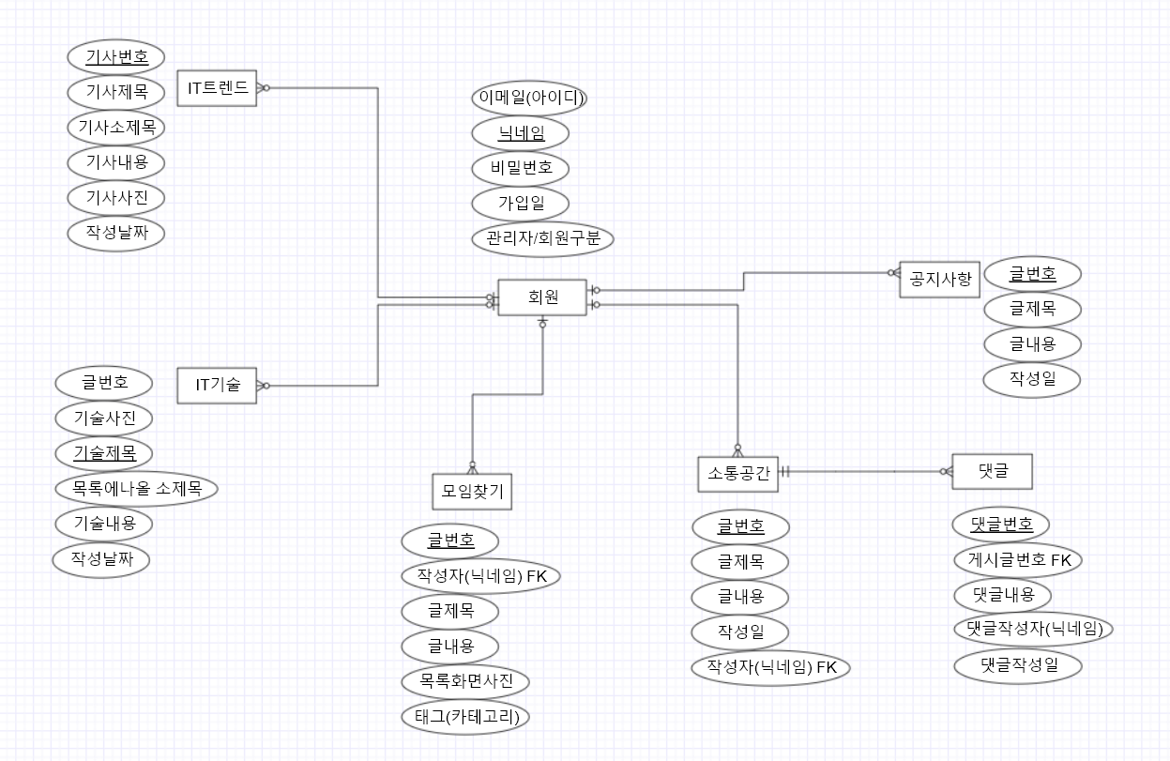
개념적설계

Slide 22
테이블 정의서
IT기술 (itp_skill) | --> 기사형식
열이름 | 속성 | 자료형 | 크기 | 키 | Null | 기타
s_no | 글번호 | number |  | pk | X
s_title | 제목 | varchar2 | 200 |  | X
s_subtitle | 소제목 | varchar2 | 1000 |  | X
s_content | 기술 내용 | varchar2 | 3000 |  | X
s_img | 기술 사진 | varchar2 | 3000 |  | X
s_date | 작성일 | date |  |  |  | sysdate
IT트렌드 (itp_trend) | --> 기사형식
열이름 | 속성 | 자료형 | 크기 | 키 | Null | 기타
t_no | 기사 번호 | number |  | pk | X
t_title | 기사 제목 | varchar2 | 200 |  | X
t_subtitle | 기사 소제목 | varchar2 | 1000 |  | X
t_content | 기사 내용 | varchar2 | 3000 |  | X
t_img | 기사 사진 | varchar2 | 3000 |  | X
t_date | 작성일 | date |  |  |  | sysdate

Slide 23
테이블 정의서
회원 (itp_member)
열이름 | 속성 | 자료형 | 크기 | 키 | Null | 기타
m_email | 이메일 (아이디) | varchar2 | 300 |  | X
m_name | 닉네임 | varchar2 | 200 | pk | X
m_passwd | 비밀번호 | varchar2 | 300 |  | X | 영대소문자,숫자,특수문자 8자이상 20자이내
m_date | 가입일 | date |  |  |  | sysdate
m_role | 관리자/회원 구분 | number |  |  |  | default 1 (관리자0, 회원1)
모임찾기 (itp_group) | --> 카드형식
열이름 | 속성 | 자료형 | 크기 | 키 | Null | 기타
g_no | 글 번호 | number |  | pk | X
g_name | 작성자(닉네임) | varchar2 | 200 | fk | X
g_title | 글 제목 | varchar2 | 200 |  | X
g_content | 글 내용 | varchar2 | 3000 |  | X
g_img | 사진 | varchar2 | 3000 |  | X
g_tag | 태그(모임 구분) | varchar2 | 200 |  | X

Slide 24
테이블 정의서
소통공간 (itp_com) | --> 게시판 형식
열이름 | 속성 | 자료형 | 크기 | 키 | Null | 기타
c_no | 글 번호 | number |  | pk | X
c_name | 작성자(닉네임) | varchar2 | 200 | fk | X
c_title | 글 제목 | varchar2 | 200 |  | X
c_content | 글 내용 | varchar2 | 3000 |  | X
c_date | 작성일 | date |  |  |  | sysdate
공지사항 (itp_notice)
열이름 | 속성 | 자료형 | 크기 | 키 | Null | 기타
n_no | 글 번호 | number |  | pk | X
n_title | 글 제목 | varchar2 | 200 |  | X
n_content | 글 내용 | varchar2 | 3000 |  | X
n_date | 작성일 | date |  |  |  | sysdate
댓글 (itp_reply)
열이름 | 속성 | 자료형 | 크기 | 키 | Null | 기타
r_rno | 댓글 번호 | number |  | pk | X
r_no | 댓글이 달릴 게시글 번호 | number |  | fk | X
r_content | 댓글 내용 | varchar2 | 3000 |  | X
r_writer | 댓글 작성자(닉네임) | varchar2 | 200 |  | X
r_date | 댓글 작성일 | date |  |  |  | sysdate

Slide 25
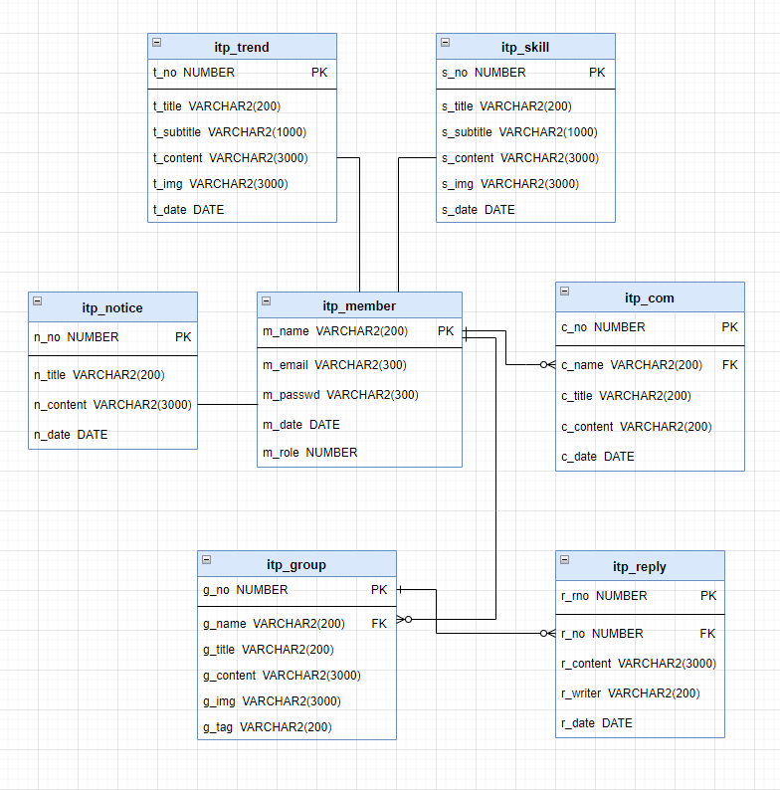
물리적설계

Slide 26
07 화면 프로토타입

Slide 27
화면 프로토타입
카카오 오븐으로 프로토타입 화면 설계
https://ovenapp.io/view/5Y6CZxCDnHEAJshABokr5wm41uIZPM7M/

Slide 28
Q&A

Slide 29
Thank you

